Slide 1
ぴく忍
舞台は城
回数制限あり
分身で高所に登る
使い方は無限大！
敵引きつけの身代わり
ゴールに向かうゲーム

Slide 2

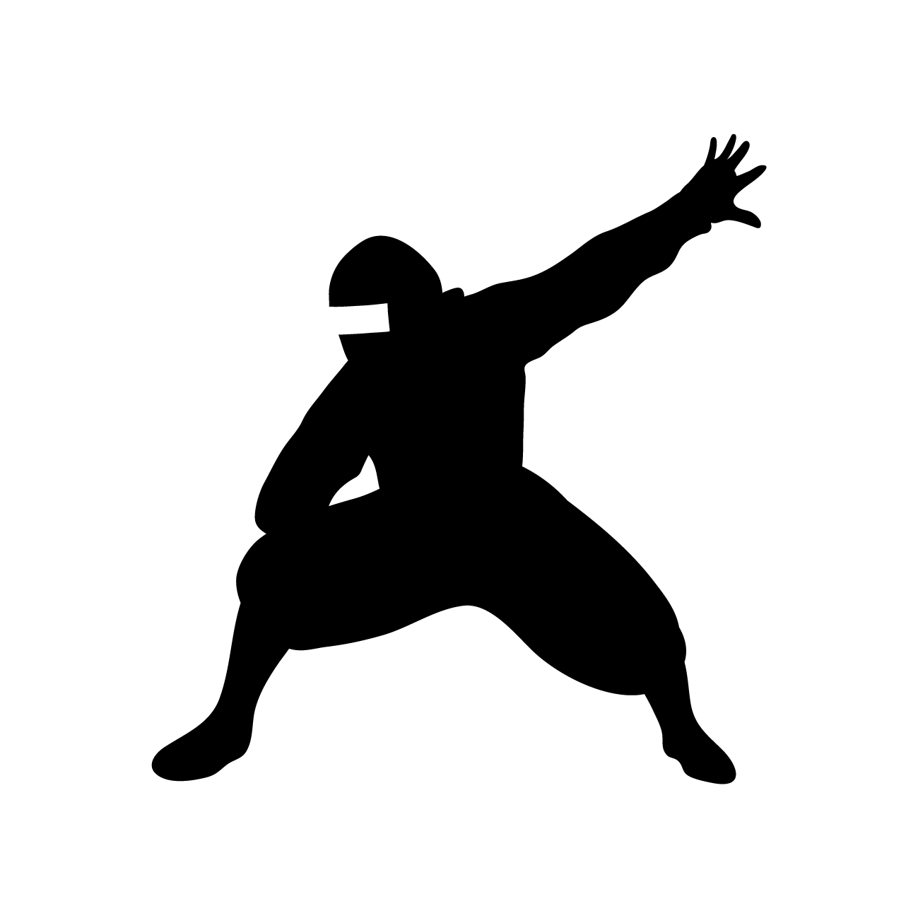
ぴく忍
キャッチコピー
回数制限あり
舞台は城
使うのは分身のみ
分身で高所に登る
使い方は無限大！
高いところに
登るのも
敵引きつけの身代わり
ゴールに向かうゲーム

